Slide 1


STŘEDNÍ ŠKOLA STAVEBNÍ A TECHNICKÁ
Ústí nad Labem, Čelakovského 5, příspěvková organizace
Páteřní škola Ústeckého kraje
Publicistický funkční styl
VY_32_INOVACE_34_695
Projekt MŠMT | EU peníze středním školám
Název projektu školy | ICT do života školy
Registrační číslo projektu | CZ.1.07/1.5.00/34.0771
Šablona | III/2
Sada | 34
Anotace | Jazyk – stylistika, publicistický styl
Klíčová slova | Publicistika, publicistický styl, publicistické žánry, jazykové prostředky automatizované a aktualizované
Předmět | Český jazyk a literatura
Autor, spoluautor | PhDr. Jaroslav Svoboda
Jazyk | Čeština
Druh učebního materiálu | Prezentace, výklad
Potřebné pomůcky | PC, dataprojektor
Druh interaktivity | Výklad pomocí prezentace
Stupeň a typ vzdělávání | Střední škola
Cílová skupina | 2. ročník Podnikání, 3. ročník Mechanik seřizovač
Speciální vzdělávací potřeby | ne
Zdroje | Seznam viz poslední snímek

Slide 2
STŘEDNÍ ŠKOLA STAVEBNÍ A TECHNICKÁ
Ústí nad Labem, Čelakovského 5, příspěvková organizace
Páteřní škola Ústeckého kraje
Publicistický styl
= jeden z funkčních stylů
označován dříve jako styl novinářský, žurnalistický
styl hromadných sdělovacích prostředků ( masmédií):
novin, letáků ,tiskovin ,
rozhlasu, televize, dokumentární ho filmu,
internetu,…- styl věcné komunikace
Cíl : ovlivňovat publikum = veřejnost
základní funkce : 1. funkce informační
2. funkce získávací a přesvědčovací , apeluje na intelekt, city, vůli
3. funkce odborně sdělná a polularizační
3. funkce zábavná
Autor textu usiluje o to, aby čtenář(posluchač) přijal jeho argumenty a tvrzení za vlastní,
aby se s nimi buď zcela, nebo částečně ztotožnil.
Notes:
Klllllll

Slide 3
STŘEDNÍ ŠKOLA STAVEBNÍ A TECHNICKÁ
Ústí nad Labem, Čelakovského 5, příspěvková organizace
Páteřní škola Ústeckého kraje
Hlavním posláním co nejrychleji, nevýstižněji a neúčinněji informovat
o událostech společenského, politického, kulturního, vědeckého,
sportovního života.
Co nejrychleji reagovat na každodenní události.
V poslední době se stále zřetelněji projevují prvky komercionalizace(reklamy, inzerce).
Informace a veřejné mínění = nejde jen o sdělovací funkci (co se kde děje),
ale působit na veřejné mínění – hodnotit , kritizovat,
současně však i argumentovat ( proč s jevem nesouhlasí).
Nejde o „očerňování“,
nejde o hon na čarodějnice,
o zbytečné „nafukování problémů,“
o manipulování s informacemi .
Formy publicistických projevů : psaná i mluvená( někdy i kombinovaná).
Texty – většinou připravené,
s přímým i nepřímým kontaktem s adresátem (posluchačem, čtenářem),
monologické i dialogické.
Notes:
Iba

Slide 4
STŘEDNÍ ŠKOLA STAVEBNÍ A TECHNICKÁ
Ústí nad Labem, Čelakovského 5, příspěvková organizace
Páteřní škola Ústeckého kraje
Publicistické žánry
1. Informační
2. Analytické
Beletristické
zpravodajské úvahové umělecké- zábavné
zpráva drobná – rozšířená úvodník reportáž
oznámení komentář sloupek
inzerát rozbor črta
interview recenze fejeton
referát úvaha – zamyšlení poznámka – glosa
komuniké polemika soudnička
propagační článek kritika cestopisné články
další zábavné- anekdoty,
seriály, hry, křížovky, kvízy,…
založeny na slohovém postupu:
informačním či výkladovém výkladovém a vyprávěcím
popisném a úvahovém
popisném
Notes:
Iba

Slide 5
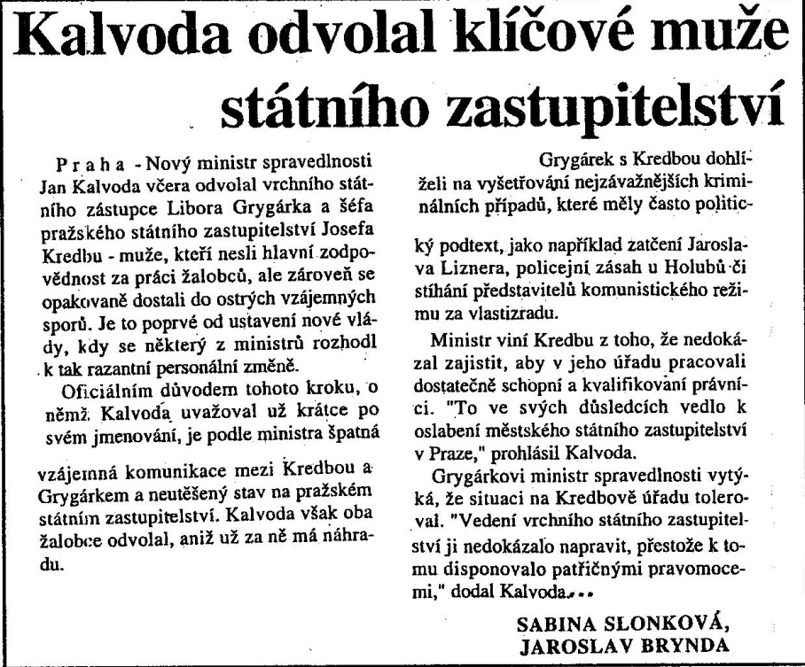
STŘEDNÍ ŠKOLA STAVEBNÍ A TECHNICKÁ
Ústí nad Labem, Čelakovského 5, příspěvková organizace
Páteřní škola Ústeckého kraje
1
Úkol : rozhodni, zda uvedené ukázky patří
k žánru
a) zpravodajskému,
b) analytickému,
c) beletristickému.
Které údaje u obou zdrojů ukázek by bylo
třeba doplnit?
Text 2. Jen třetina vyškolených sester zatím nastoupila do nemocnice
P r a h a (rea ČTK) – Skutečnost, že špatná finanční situace řady nemocnic
odrazuje absolventky zdravotních škol od práce ve zvoleném resortu,
potvrzuje i nejnovější zjištění ministerstva zdravotnictví. Na místa zdravotních
sester nastoupilo jen osmnáct set z necelých pěti tisíc,… Mladá fronta Dnes
cSTOUPILA DO NEMOCNICE

Slide 6
STŘEDNÍ ŠKOLA STAVEBNÍ A TECHNICKÁ
Ústí nad Labem, Čelakovského 5, příspěvková organizace
Páteřní škola Ústeckého kraje
Jazykové prostředky publicistického stylu
Jsou více než u jiných funkčních stylů ovlivňovány těsným spojením s událostmi.
Základní jazykové prostředky jsou spisovné, a to knižní i hovorové.
Do spisovného jazyka však proniká však řada výrazů nekodifikovaných , obecněčeských,
slangových, prostředky nespisovného jazyka jsou vždy příznakové, a proto bývají
v uvozovkách.
Příznakové jazykové prostředky publicistického stylu lze dělit :
Automatizované prostředky
Aktualizované prostředky
Splňují požadavek na rychlou a pohotovou požadavek – upoutat pozornost
reakci a získat adresáta
ustálené formulace neobvyklé, neotřelé , fráze - šablony aktualizované

Slide 7
STŘEDNÍ ŠKOLA STAVEBNÍ A TECHNICKÁ
Ústí nad Labem, Čelakovského 5, příspěvková organizace
Páteřní škola Ústeckého kraje
AUTOMATIZOVANÉ JAZYKOVÉ PROSTŘEDKY
Publicistické texty musí vznikat rychle - mnohdy mají „krátký život“ – např. večerní zprávy
K automatizovaným prostředkům patří : a) výrazy lidového původu – frazeologie –
rčení, přísloví, pořekadla,…
- nechat si zadní vrátka,
- mít pro strach uděláno,
- mít máslo na hlavě,
- házet klacky pod nohy, b) frazeologie knižní -
- mít nad sebou Damoklův meč
- Achillova pata,
- jablko sváru,
- spatřit světlo boží,…
c) publicistická frazeologie- klišé, módní
výrazy-
- jiný úhel pohledu,
- praní špinavých peněz

Slide 8
STŘEDNÍ ŠKOLA STAVEBNÍ A TECHNICKÁ
Ústí nad Labem, Čelakovského 5, příspěvková organizace
Páteřní škola Ústeckého kraje
d) obraty obecně rozšířené –
„ je to o tom“,
např. „ Fakt, že děti nečtou, je to o tom, že kolem sebe mají celou řadu jiných podnětů.“
e) typické nedopovědění obecně známého
frazeologismu –
O kom se mluvívá,…
Kdo chce kam,…
Jiný kraj,…
Vazby s nepůvodními předložkami - díky této iniciativě,
- dík asociační dohodě,
- pomocí zmíněné dotace,
- v okruhu svých známých
- Díky zemětřesení zemřely stovky lidí.

Slide 9
STŘEDNÍ ŠKOLA STAVEBNÍ A TECHNICKÁ
Ústí nad Labem, Čelakovského 5, příspěvková organizace
Páteřní škola Ústeckého kraje
Ve snaze vyjádřit maximum informací je někdy výpověď přesycena množstvím údajů – snižuje se srozumitelnost textů.
Příkladem je hromadění genitivních vazeb - spojení s 2. pádem = genitivem).
„ V popředí byly otázky plnění úkolů ve sféře problematiky ochrany životního
prostředí.“
Typickým prostředkem automatizace ve větné stavbě jsou tzv. nepravé věty vztažné.
Jednání se zúčastnil ministr zahraničních věcí, který se sešel se svým resortním protějškem.
Tohoto prostředku se velmi často využívá ve sportovní publicistice.
Míče se ujal Nedvěd, který hned poté vstřelil první branku.
Naši fotbalisté odjeli do Vídně, aby tam nakonec prohráli.

Slide 10
STŘEDNÍ ŠKOLA STAVEBNÍ A TECHNICKÁ
Ústí nad Labem, Čelakovského 5, příspěvková organizace
Páteřní škola Ústeckého kraje
PROSTŘEDKY AKTUALIZOVANÉ - nástroj pro upoutání adresátovy pozornosti –
požadavek novosti ,pestrosti a zajímavosti textu,
vytváření nových pojmenování, výrazů ,…
a) obměna (inovace) frazeologického obratu
„Kdo jiného jámu kopá, sám do ní nespadne.“
b) nově utvořená obrazná vyjádření - přenášení významů
„ oči přivřel i Brusel“,
„ Česko zaspalo“,
„ v sobotu ožil celý příběh.“
c) značná tolerance k nespisovným prostředkům – např. slangovým
např. výrazy – kšeft, fuška, rošťák, lejstra, mančaft, vyžírka,…
d) vyjadřování emocionální – expresívní – prostředky opět většinou nespisovné
např. béčka, zpackat, rozpatlávat, vyměknout,…
e) neologismy – nově vytvořená slova - irákizace, proinvestovat, nemuslim, vietnamizace,
dekonstrukce,…
f) Intertextovost – text je složen z různých citátů , odkazů apod.

Slide 11
STŘEDNÍ ŠKOLA STAVEBNÍ A TECHNICKÁ
Ústí nad Labem, Čelakovského 5, příspěvková organizace
Páteřní škola Ústeckého kraje
Použité zdroje
Vlastní zdroje
Komunikace a sloh
Učebnice českého jazyka
pro střední školy
Doc. PhDr. Jana Hoffmannová, DrSc.
a kol.
Fraus, Plzeň 2009
ISBN 978-80-7238- 780-9
Mluvnice češtiny pro střední školy
Jiří Novotný a kol.
Fortuna Praha
1992
ISBN 80- 85298- 32-5

